Slide 1

Trabajo Integrador Programación I
Algoritmos de Búsqueda y Ordenamiento en Python
Autores: Albertini Hugo Agustín, Calcatelli Renzo
Comisión: M2025-1

Slide 2

Introducción y Objetivos
1
Fundamentos
Algoritmos de búsqueda y ordenamiento son clave en programación.
2
Enfoque
Implementar y comparar algoritmos clásicos en Python.
3
Importancia
Optimizan recursos en bases de datos y análisis de datos.
4
Objetivos
Implementar, comparar rendimiento, analizar ventajas y validar.

Slide 3

Algoritmos Clásicos
Este trabajo explora algoritmos de ordenamiento como Bubble, Selection, Insertion, Quicksort y Mergesort, y algoritmos de búsqueda como Lineal y Binaria. Cada uno tiene características de rendimiento y uso específicas.
Bubble Sort
Simple
Selection
Simple
Lineal
Insertion
Simple
Eficiente en listas pequeñas
Binaria
Quicksort
Eficiente, requiere lista ordenada
Rápido
Mergesort
Consistente, requiere espacio

Slide 4

Implementación y Pruebas
Para la implementación, se abordó el problema de ordenar y buscar en 10,000 números aleatorios. Las pruebas se realizaron con algoritmos representativos, validando la corrección y la consistencia de los tiempos con la teoría.
Problema
Decisiones
Ordenar 10,000 números aleatorios y buscar elementos.
Algoritmos representativos, validación con sorted().
Validación
Algoritmos correctos, mediciones de tiempo coherentes.

Slide 5





Metodología Utilizada
Investigación Previa
Revisión bibliográfica y análisis de implementaciones.
Desarrollo Incremental
Implementación individual, pruebas unitarias y optimización.
Pruebas Validación
Listas de distintos tamaños, casos límite y comparación con sorted().
Herramientas
Python 3.10, VS Code, random, timeit, GitHub.

Slide 6
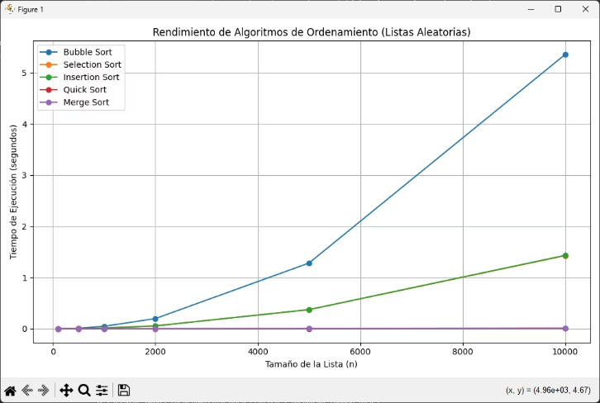
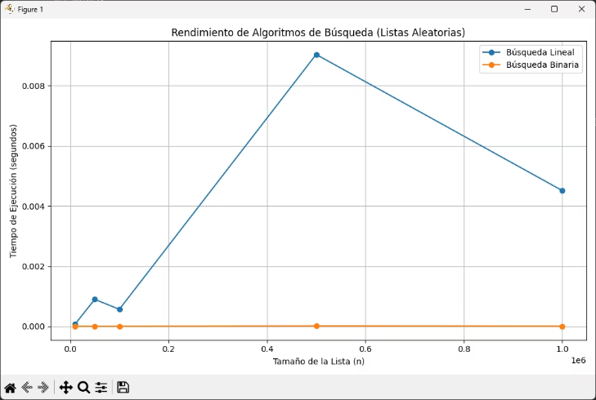
Resultados Obtenidos
Algoritmos como Quicksort y Mergesort demuestran mayor eficiencia en ordenamiento, mientras que la búsqueda binaria supera significativamente a la lineal en listas ordenadas.

Slide 7





Conclusiones
Impacto del Algoritmo
La elección del algoritmo afecta directamente el rendimiento con grandes datos.
Eficiencia
Quicksort y Mergesort destacan en listas extensas.
Búsqueda Binaria
Reafirma su ventaja en listas ordenadas.
Mejoras Futuras
Incorporar más algoritmos y analizar uso de memoria.

